Slide 1



全国实盘课系列———
拥抱科技，
拥抱AI
经传投研
陈定柱
课程日期
执业编号
投资顾问
A1120621060007
基金从业
A20250623005303

Slide 2
盘面板块

Slide 3
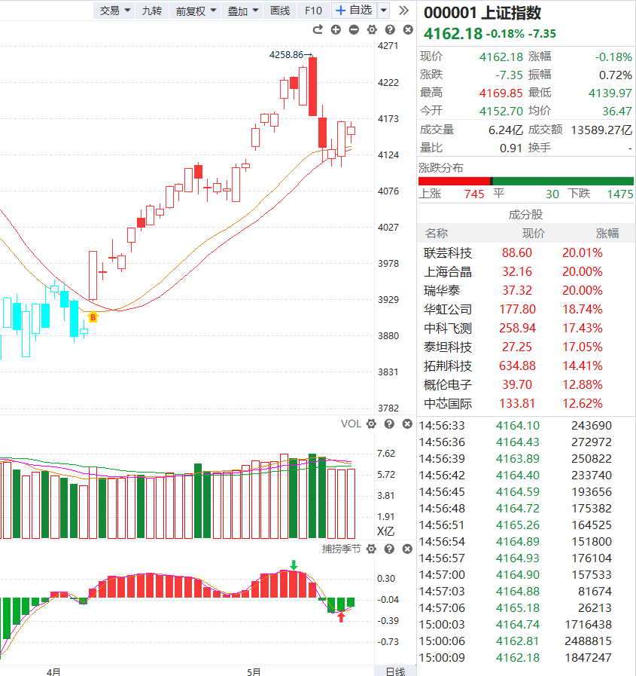
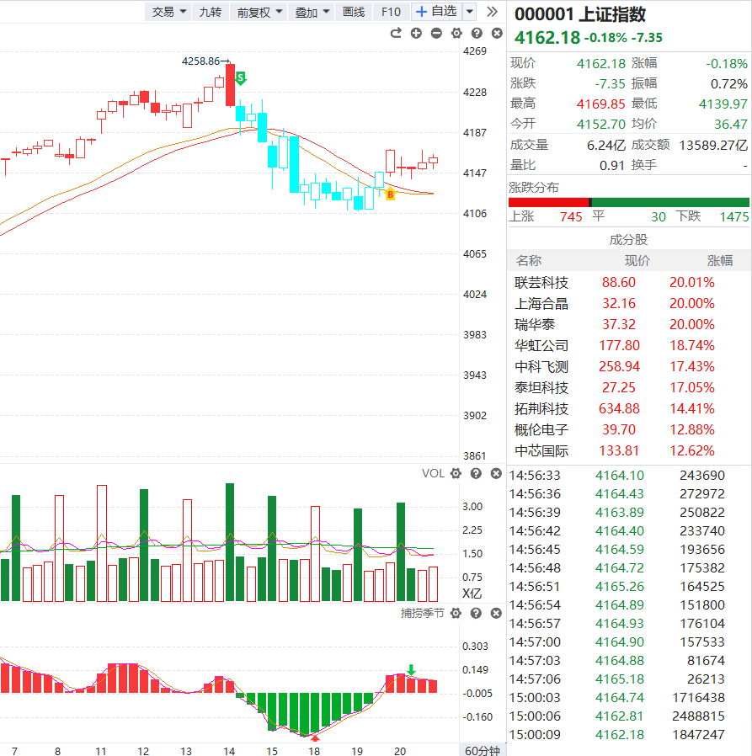
大盘-情绪和仓位的判断
大盘日线级别为B点，60分钟级别为B点，仓位7成-满仓，指数上行趋势中

Slide 4
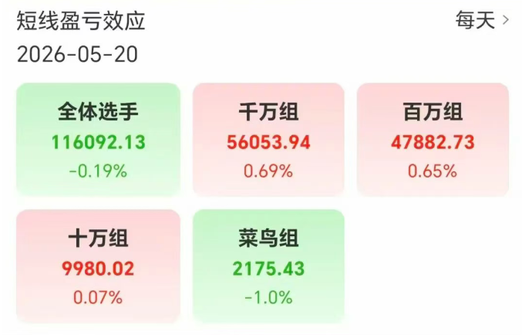
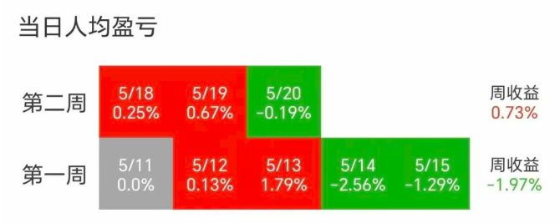
大盘-情绪和仓位的判断
实盘赛

Slide 5
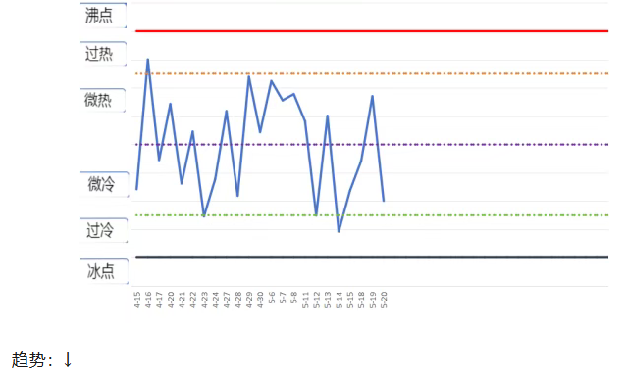
大盘-情绪和仓位的判断
情绪图

Slide 6
重要消息
1、据上交所网站披露，长鑫科技科创板IPO将于5月27日上会。
2、赛意信息公告，拟采购高性能算力服务器，合同总金额预计不超8.33亿元。
3、永泰运公告，股东王巧玲拟减持不超3%股份。
4、郑中设计公告，控股股东亚泰一兆拟减持不超3%股份。
5、诺思格公告，控股股东及特定股东拟合计减持不超2.9959%股份。
6、诚邦股份公告，芯存电子目前半导体存储器相关业务规模较小，近两年利润处于较低水平。
7、可立克公告，SST固态变压器相关产品仍处于研发与测试早期阶段。
8、京东方A公告，与康宁公司签署合作备忘录，聚焦玻璃基封装载板、光互连相关应用等领域合作。

Slide 7
重要消息
10、德方纳米公告，拟合计87亿元建设锂电新材料及磷基新能源材料项目。
11、达实智能公告，不涉及液冷及机器人相关元器件的生产、制造等。
12、长华集团公告，控股股东、实控人拟协议转让公司5.0121%股份。

Slide 8
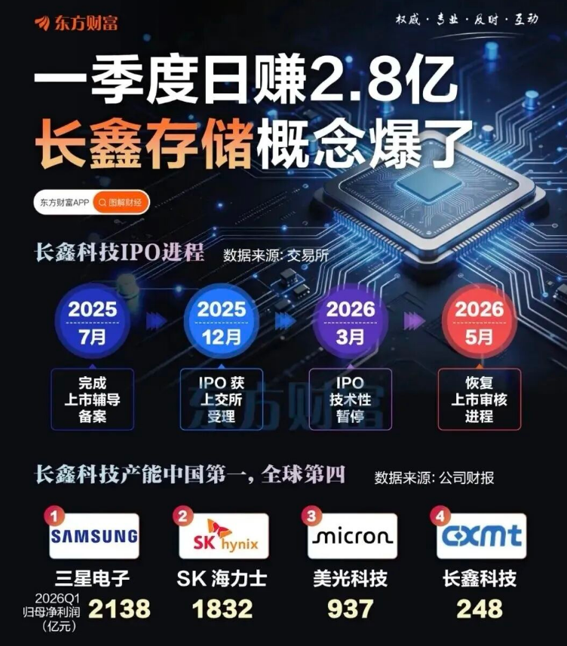
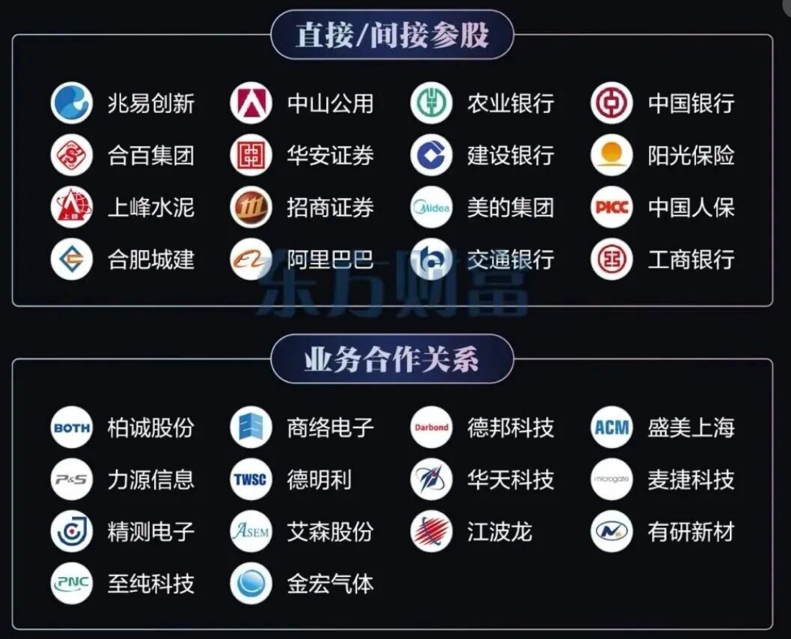
重要消息

Slide 9
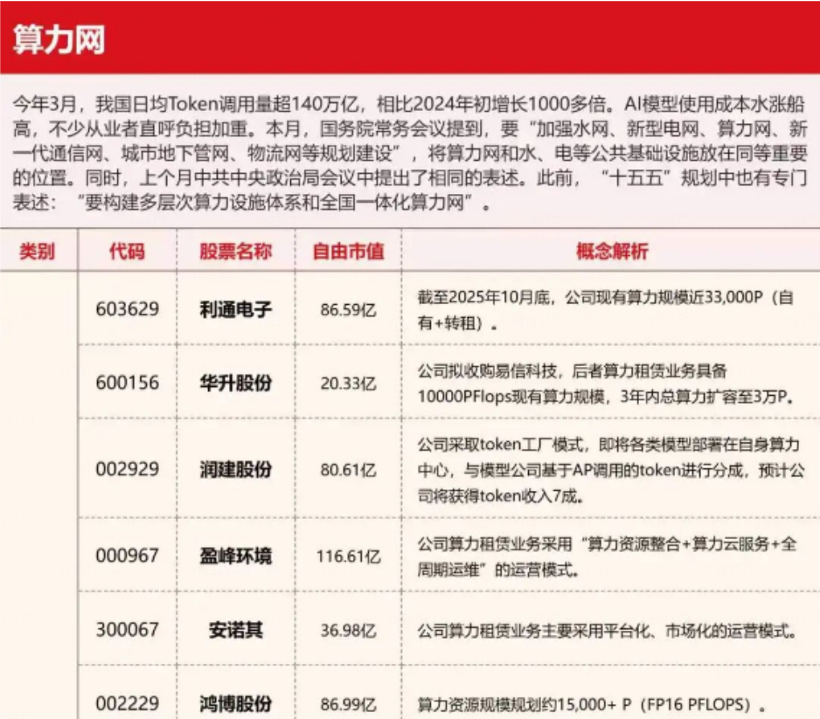
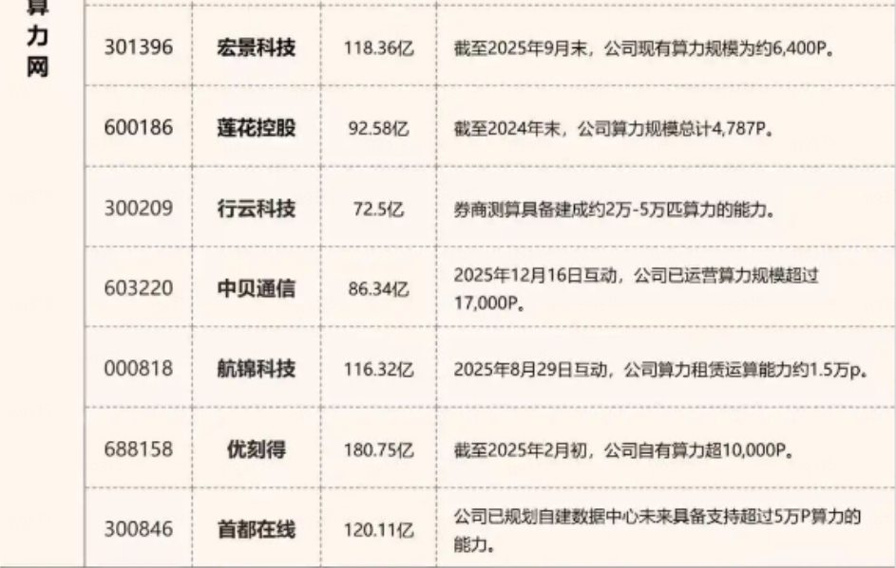
重要消息

Slide 10
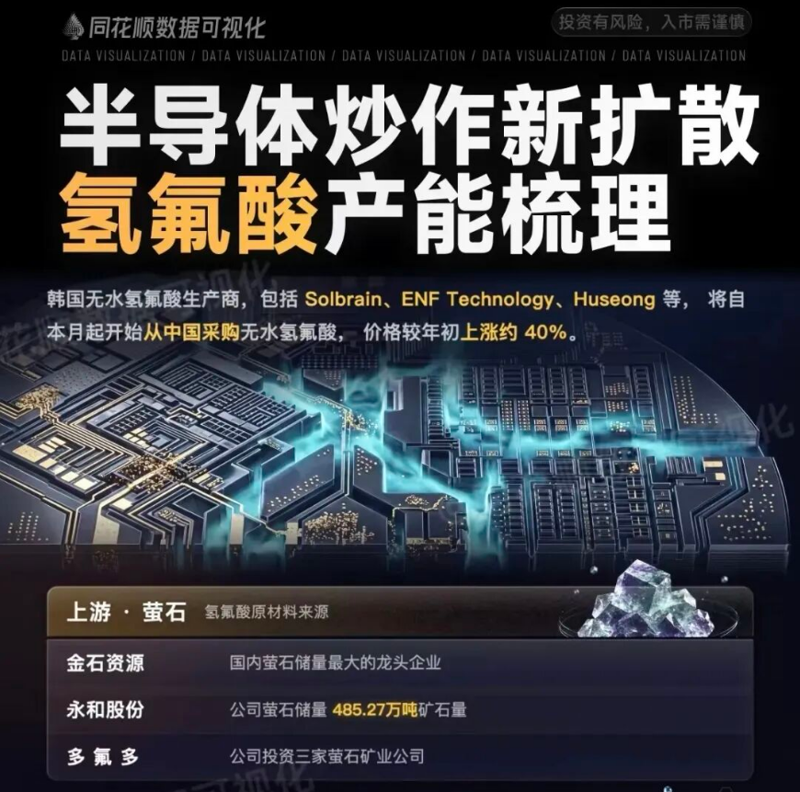
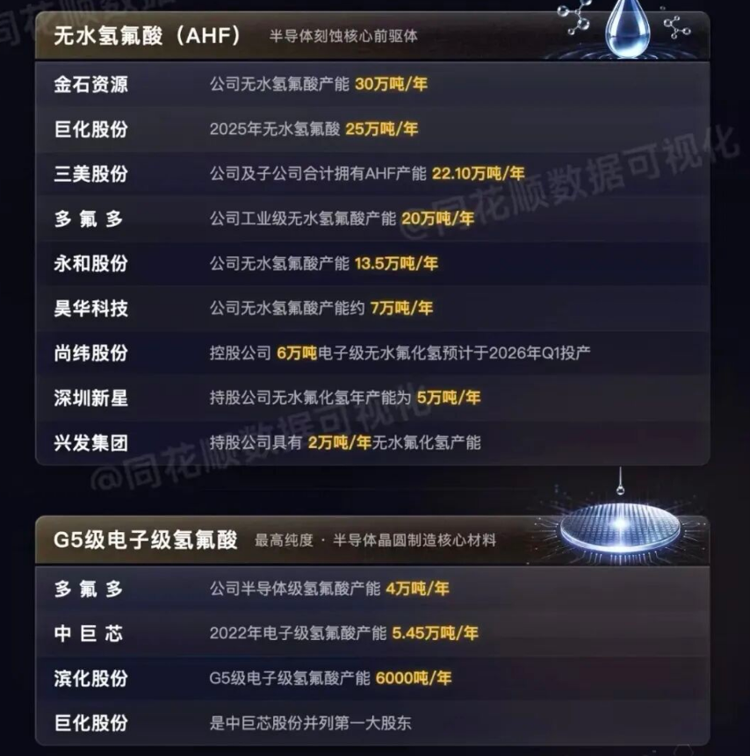
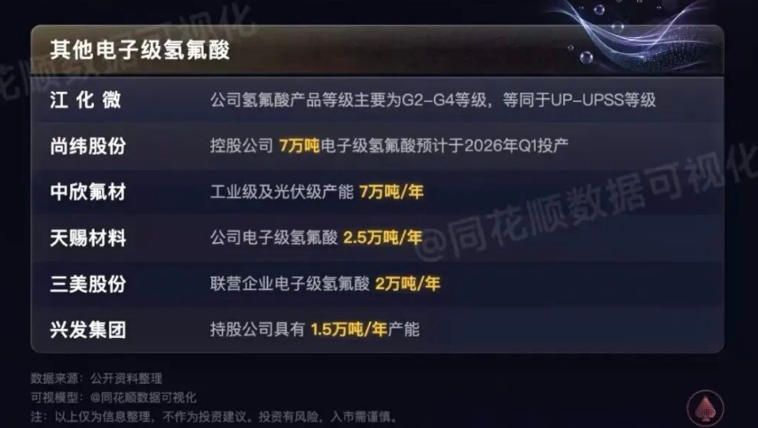
重要消息

Slide 11
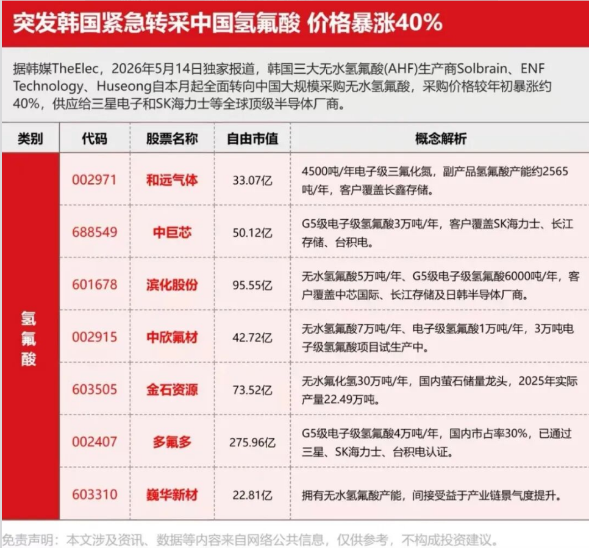
重要消息

Slide 12
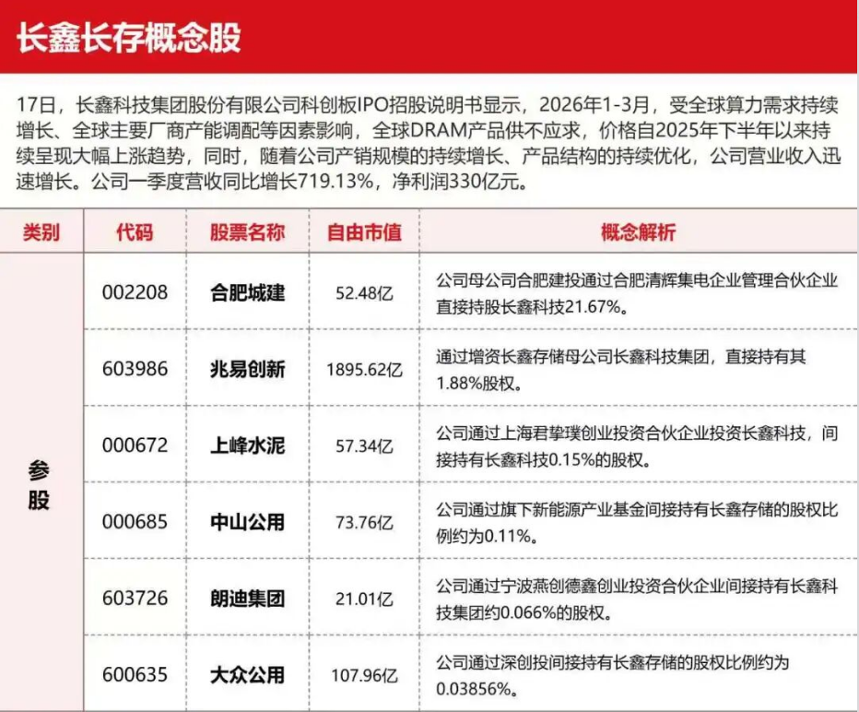
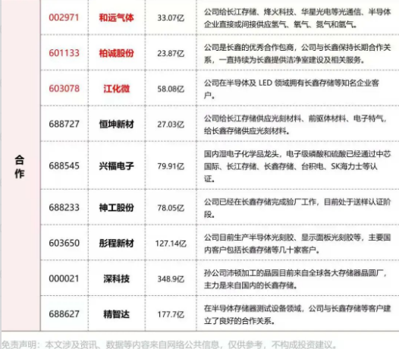
重要消息

Slide 13
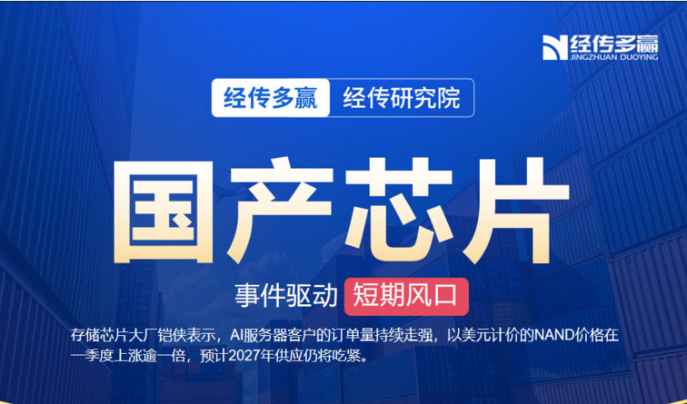
一图擒龙-国产芯片概念

Slide 14
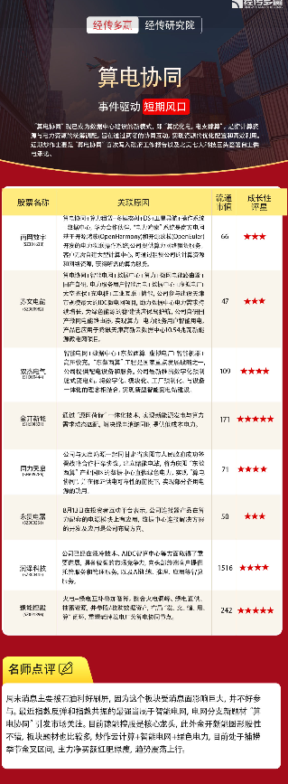
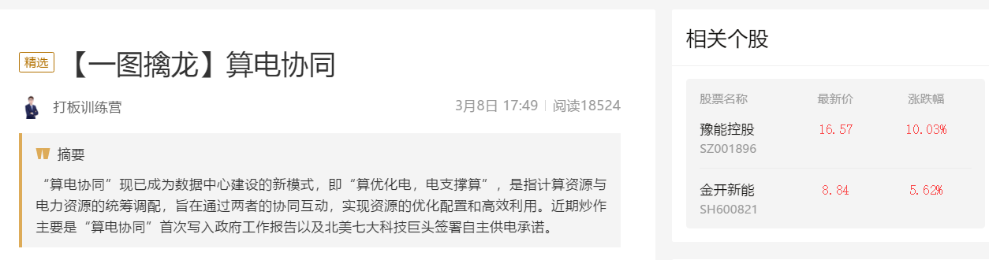

一图擒龙

Slide 15
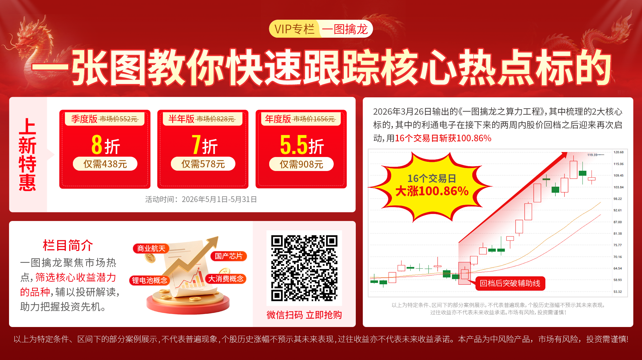
一图擒龙-如何购买？

Slide 16
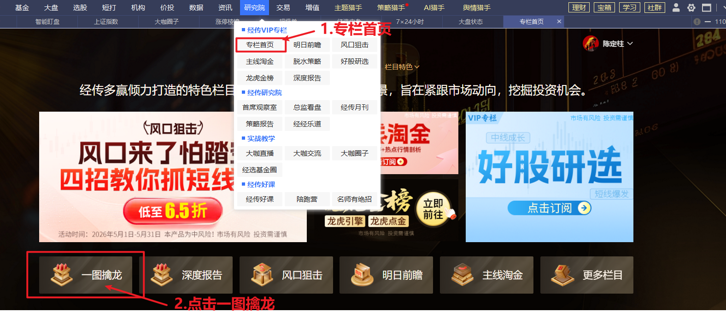
一图擒龙-如何购买？

Slide 17
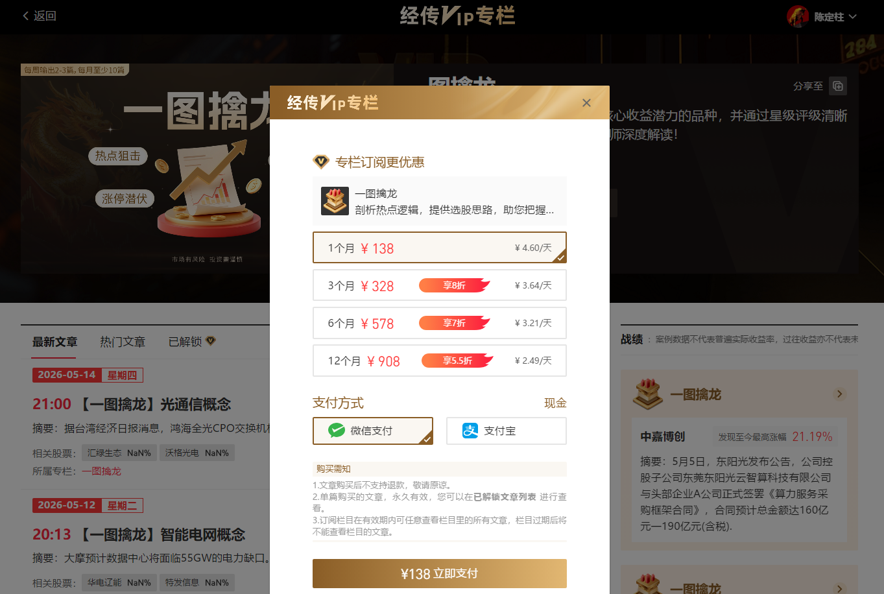
一图擒龙-如何购买？

Slide 18
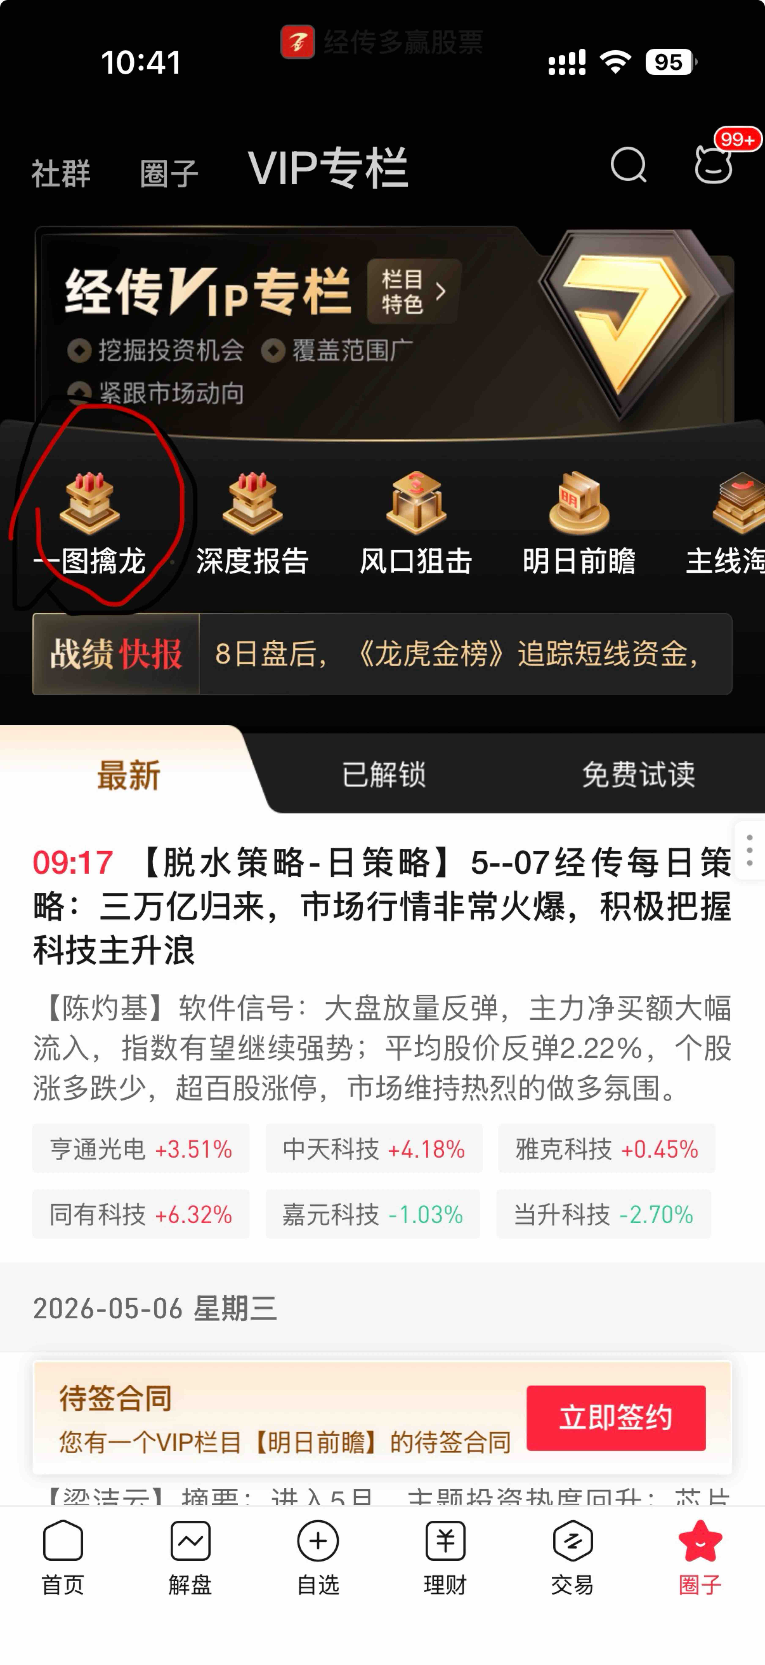
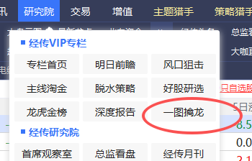
一图擒龙-如何查看？

Slide 19
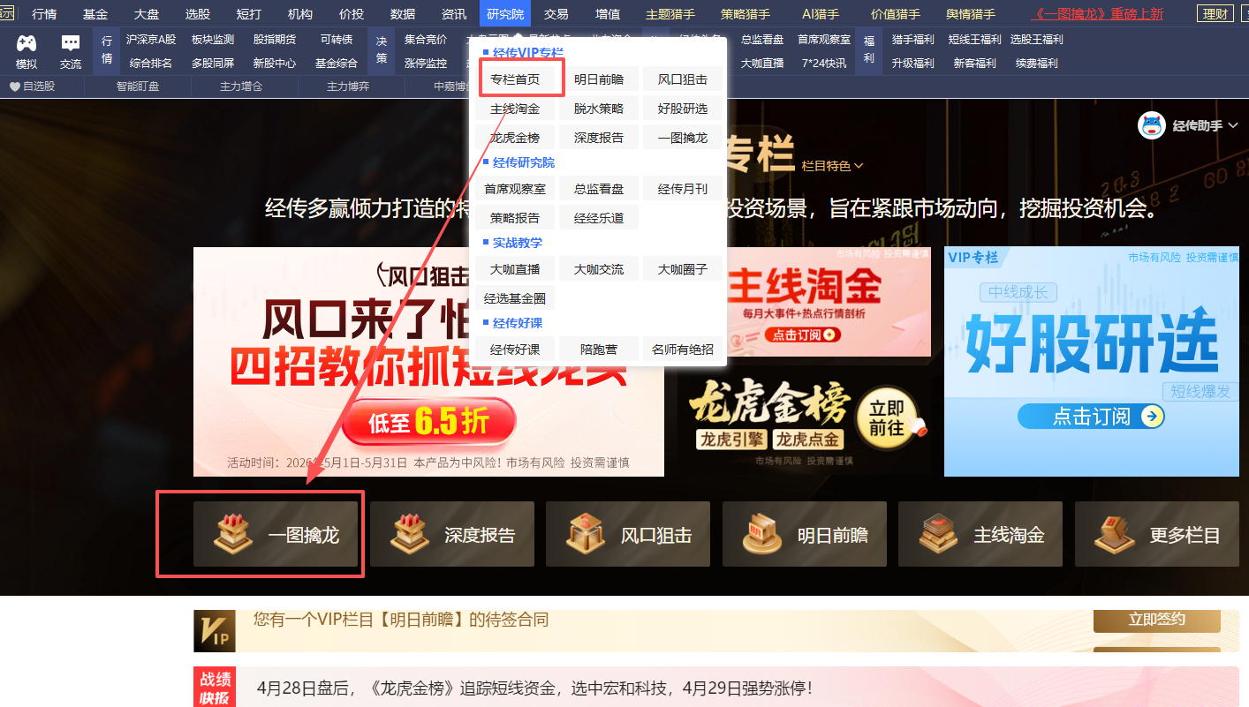
一图擒龙-如何查看？

Slide 20
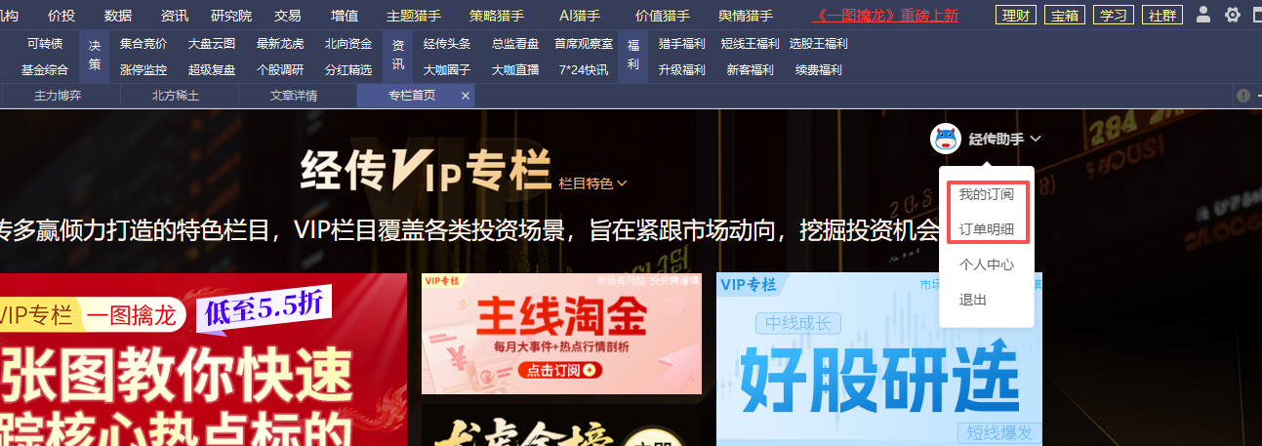
一图擒龙-如何签约？

Slide 21
选股方法

Slide 22
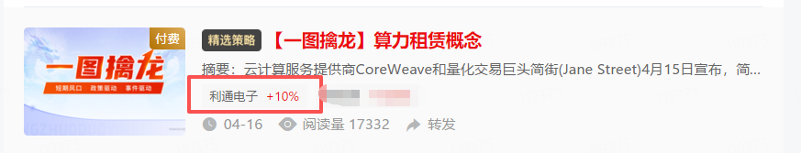
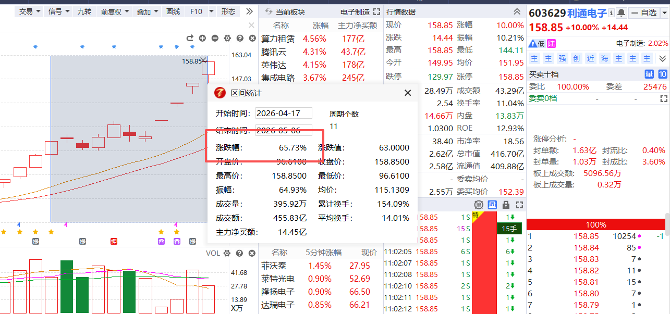
一图擒龙-算力租赁概念
3. 26 案例回顾

Slide 23
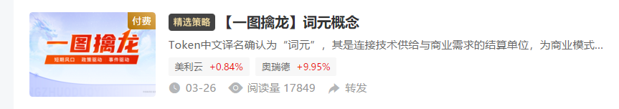
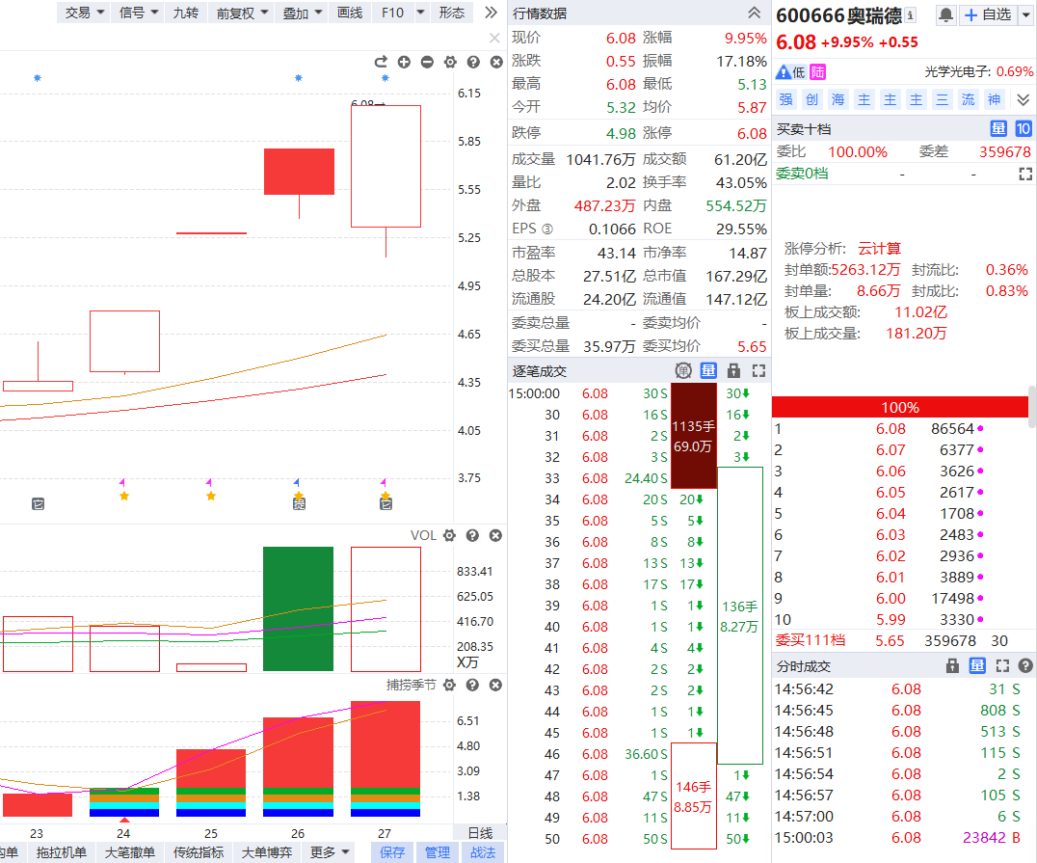

一图擒龙-词元概念
3. 26 案例回顾

Slide 24

战绩回顾
1.9 符合模式的个股：南京熊猫 和顺电气

Slide 25








战绩回顾
7.29 符合模式的个股：无
7.30 符合模式的个股：无
7.31 中化装备 -5%
8.1 捷佳伟创 +6%
8.4 符合模式的个股：无
8.5 符合模式的个股：无
8.6 马钢股份 -1%
8.7 东方精工 +5%
8.8 洪田股份 +16%
8.11 符合模式的个股：无

Slide 26
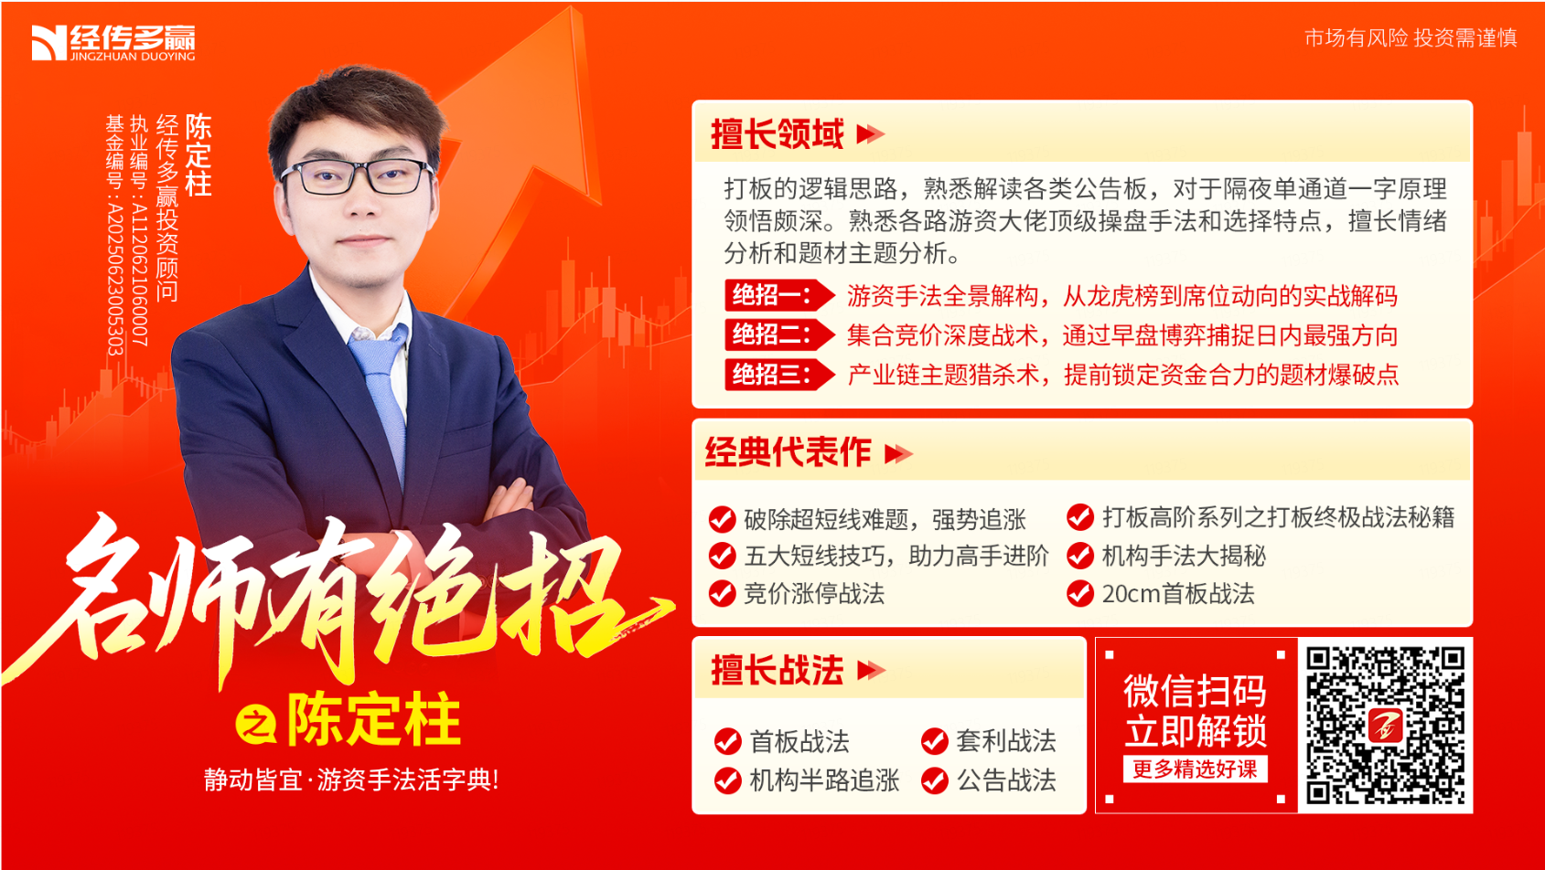
战绩回顾
7.29 符合模式的个股：无
7.30 符合模式的个股：无
7.31 中化装备 -5%
8.1 捷佳伟创 +6%
8.4 符合模式的个股：无
8.5 符合模式的个股：无
8.6 马钢股份 -1%
8.7 东方精工 +5%
8.8 洪田股份 +16%
8.11 符合模式的个股：无

Slide 27


让投资遇见美好
我司所有工作人员均不允许推荐股票、不允许承诺收益、不允许代客理财、不允许合作分成、不允许私下收款，如您发现有任何违规行为，请立即拨打400-9088-988向我们举报！
风险提示：所有信息及观点均来源于公开信息及经传软件信号显示，仅供参考，不构成最终投资依据，软件作为辅助参考工具，无法承诺收益，投资者应正视市场风险，自主作出投资决策并自行承担投资风险。投资有风险，入市须谨慎！

